Slide 1
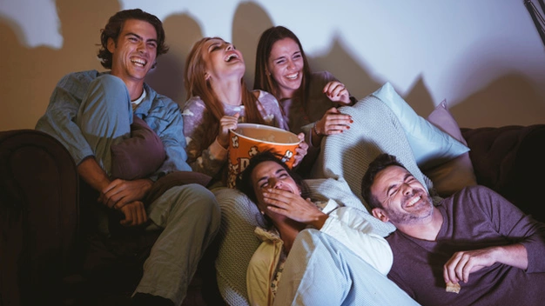
CHOOZEN
CHOISISSEZ VOS FILMS & SÉRIES SANS PRISES DE TÊTE

Slide 2
ChooZen
Sprint 4 Review Final

Slide 3
PLAN
Rappel sur le projet
Rétrospective des sprints et sprint review 4
Rétrospective gestion du projet
Suite du développement

Slide 4

Rappel sur le but du projet
Pour…
Couples
Familles
Groupes d’amis
Clubs
Classes
Etc..
… Qui ont des goûts différents

Slide 5
COMMENT ?
Proposition
Films, séries, etc..
Envies
Tout de suite, rapidement, peu importe, pas tout de suite, dans longtemps.
Choix(Zen)
Le plus voulu (en général, par genre, par année, etc..)

Slide 6

OBJECTIFS ?
Gain de temps
Pas de prises de tête
ZEN…

Slide 7
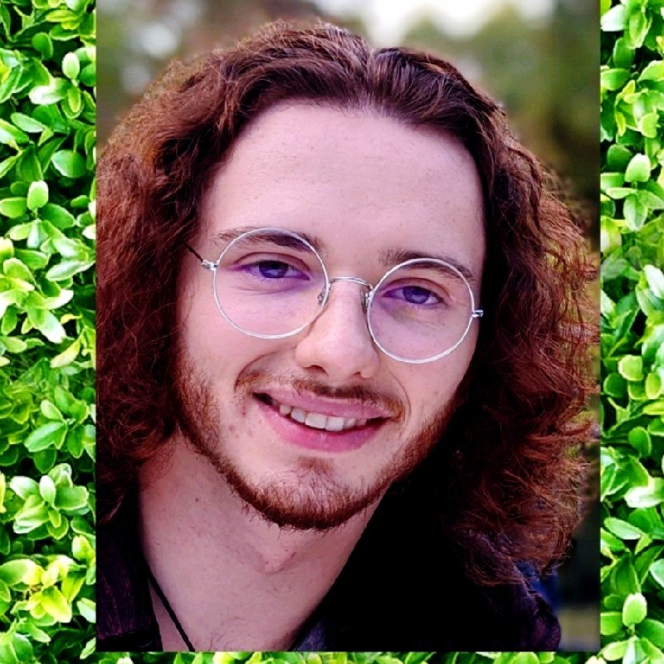
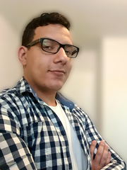
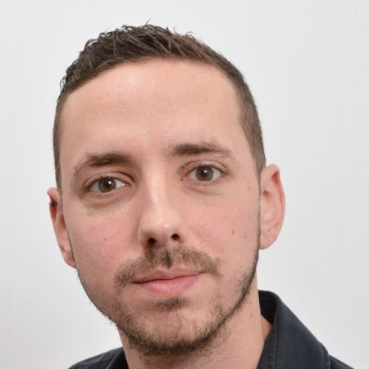
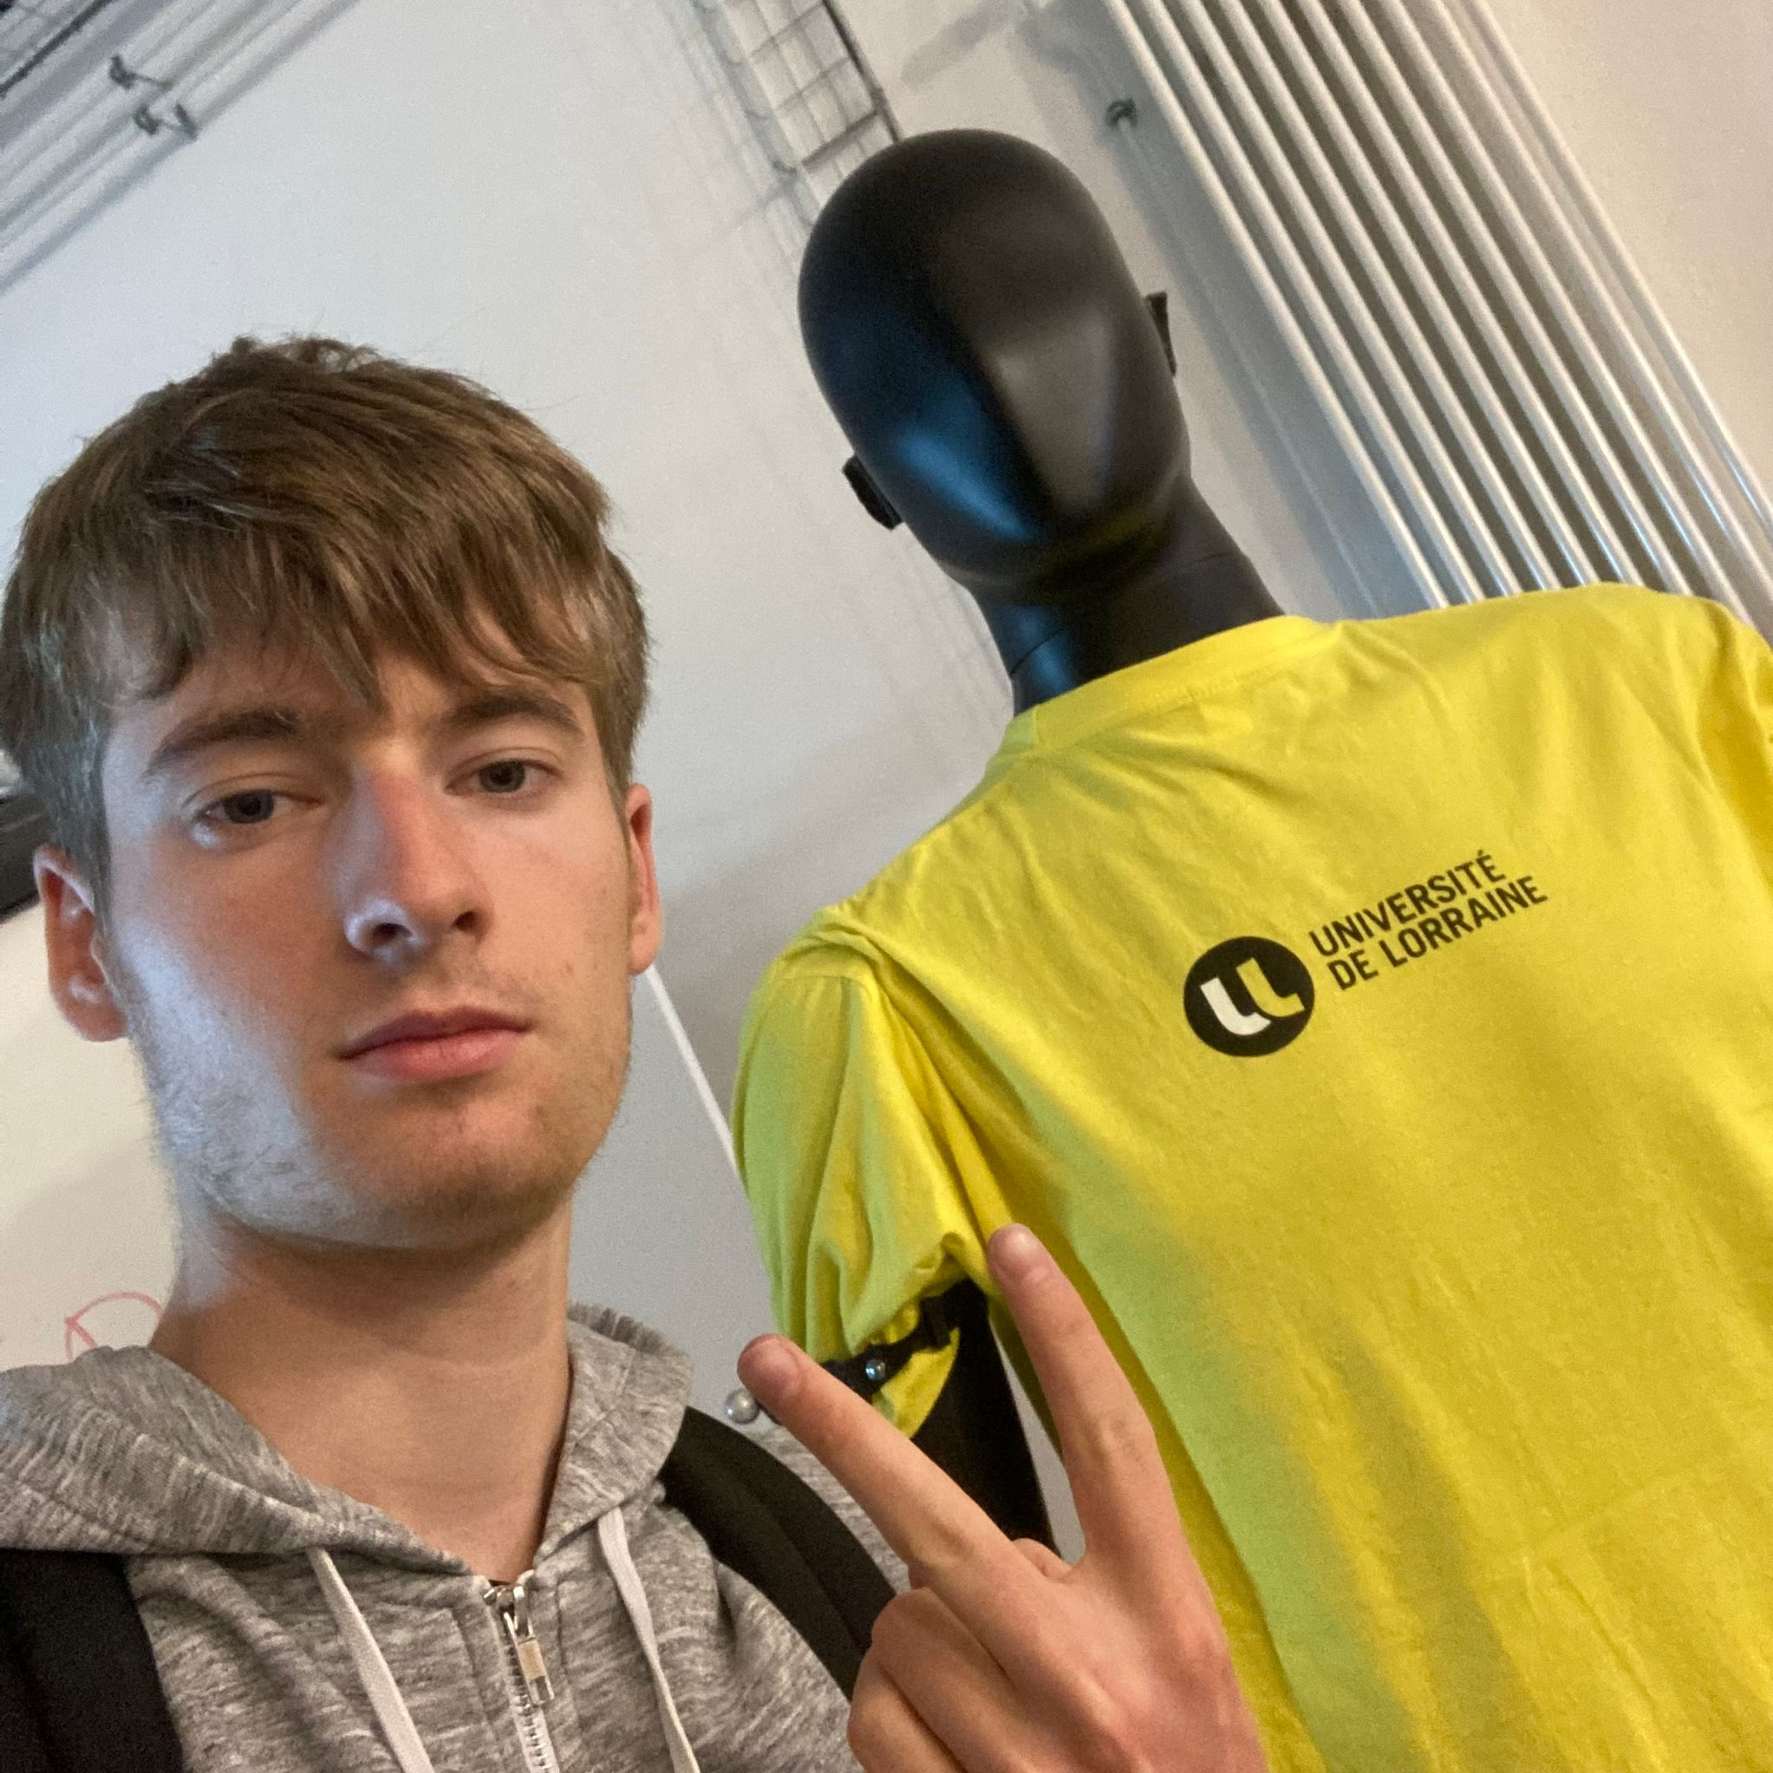
Quentin Kaczmarek
Chef de projet
Architecte
Product Owner
Développeur
Kevin Boudina
Julien Sibille
Martin Jossic
Responsable communication
Marketing
Développeur
Testeur
Développeur
Testeur
Développeur
Testeur

Slide 8
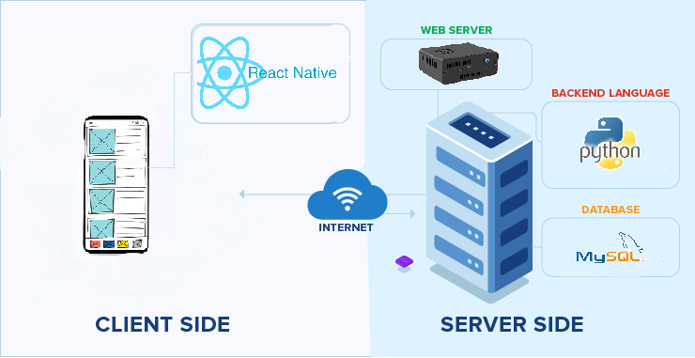
Technologies Utilisées

Slide 9
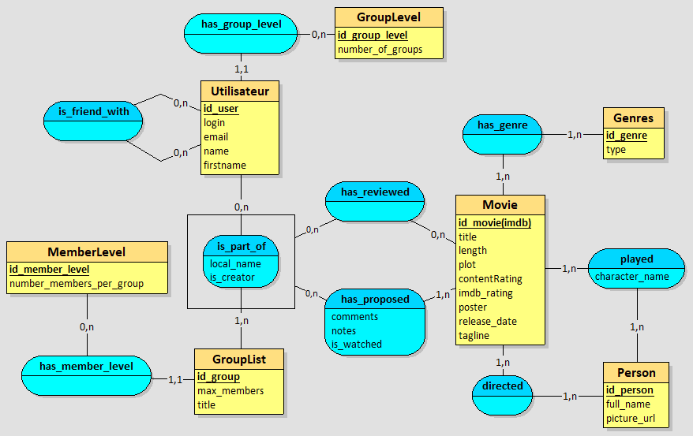

Slide 10
ChooZen
Sprints précédents
Sprint 1
Sprint 2
Sprint 3

Slide 11
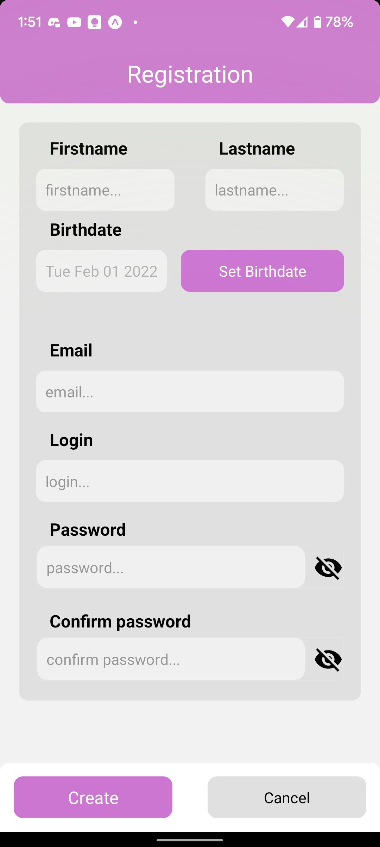
Sprint 1 Front
Page de création de compte
gestion de la connexion, déconnexion, création de compte et validation de token avec l’API

Slide 12
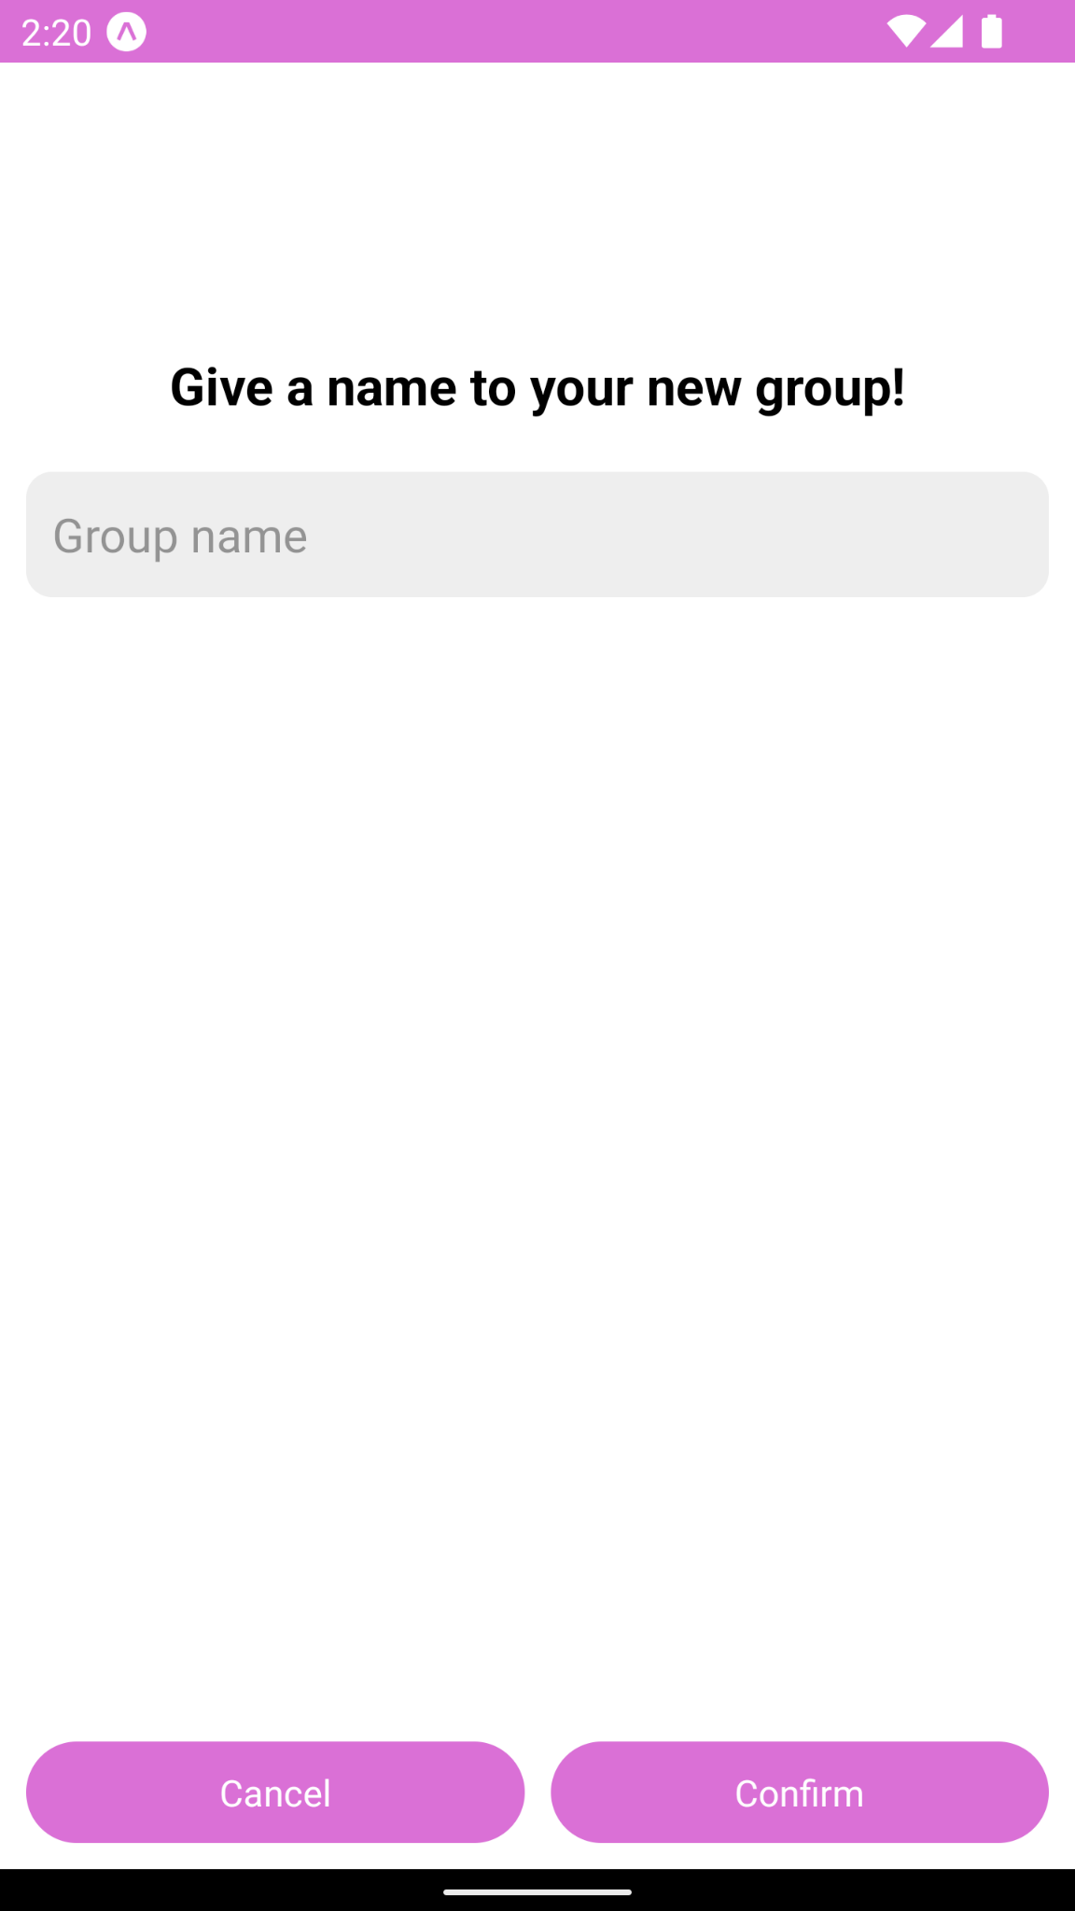
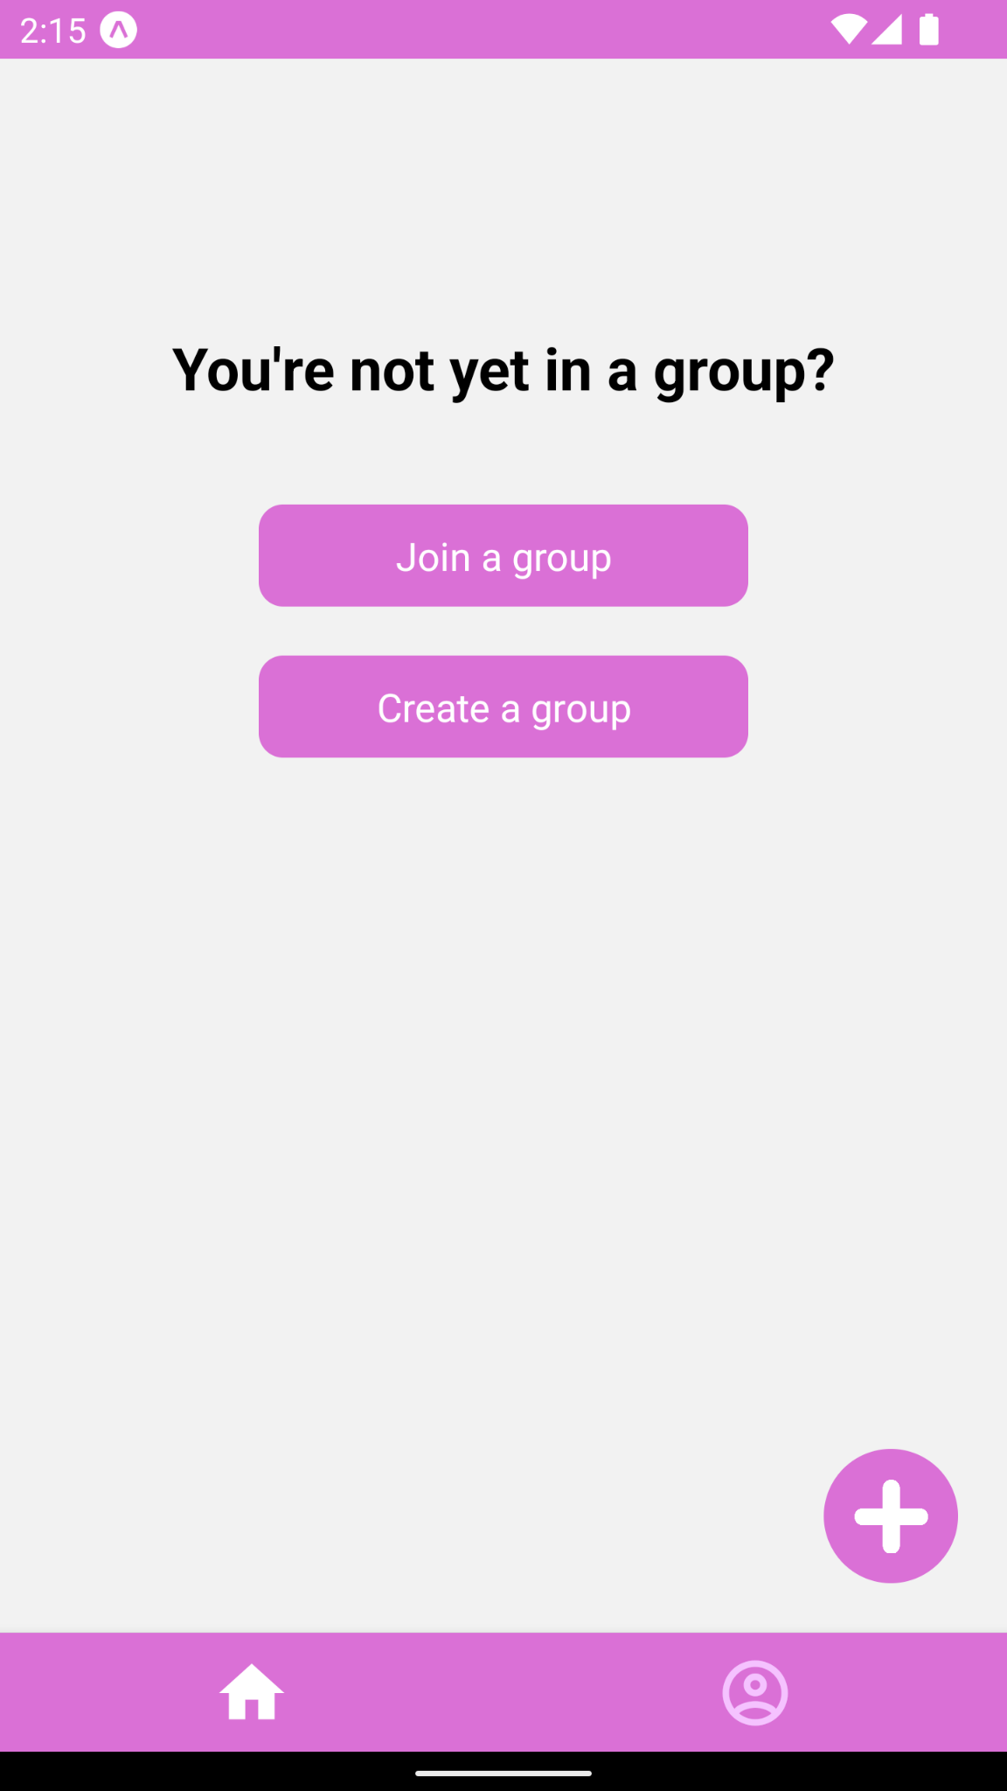
Sprint 1 Front
Affichage par défaut en absence de groupe
Modal de création de groupe / rejoindre un groupe
Modal générique réutilisable

Slide 13
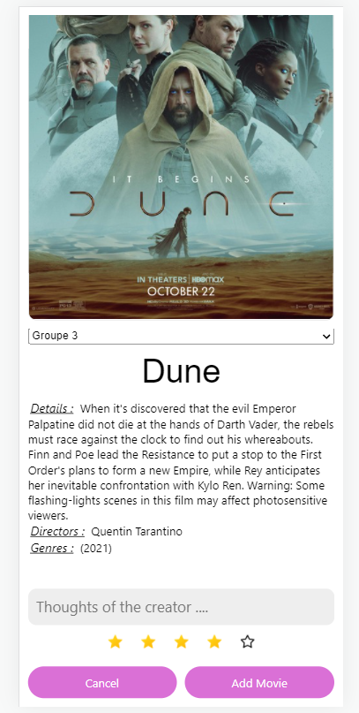
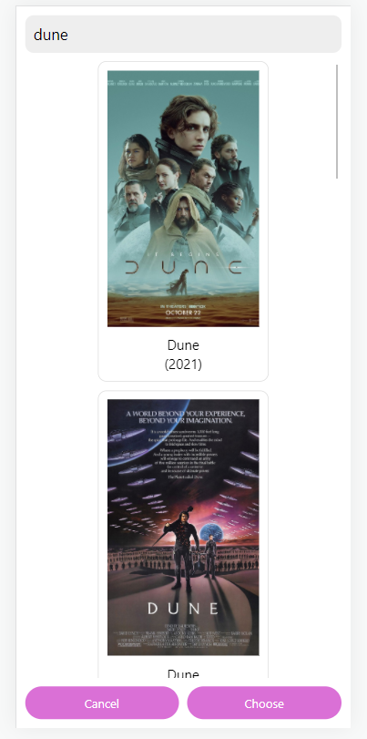
Sprint 1 Front
Création modal “MovieDetail”
Liste de recherche de film dans un modal
Consultation d’un film (dummy data)

Slide 14
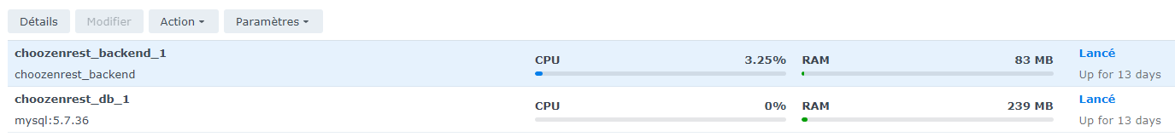
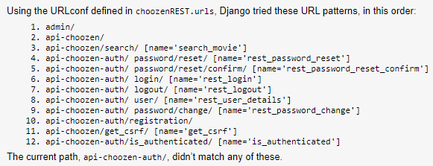
Sprint 1 Back
Hébergement du serveur back sur un NAS
Ajout du framework dj-rest-auth

Slide 15
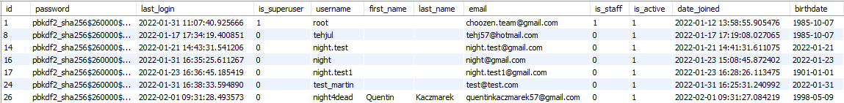
Sprint 1 Back
Ajout d’un modèle User personnalisé
Modification des champs obligatoires
Ajout d’un endpoint pour vérifier le token de l’utilisateur
Ajout d’un endpoint pour générer un token csrf
Ajout de tests unitaires sur la gestion des utilisateur

Slide 16
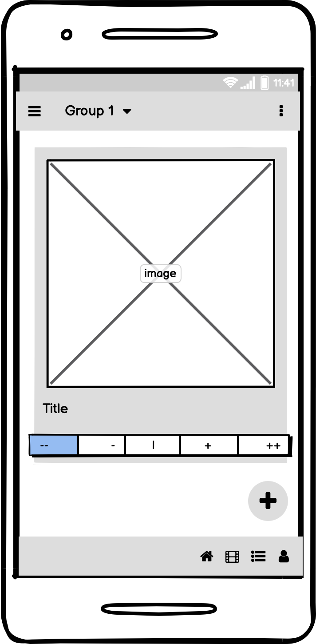
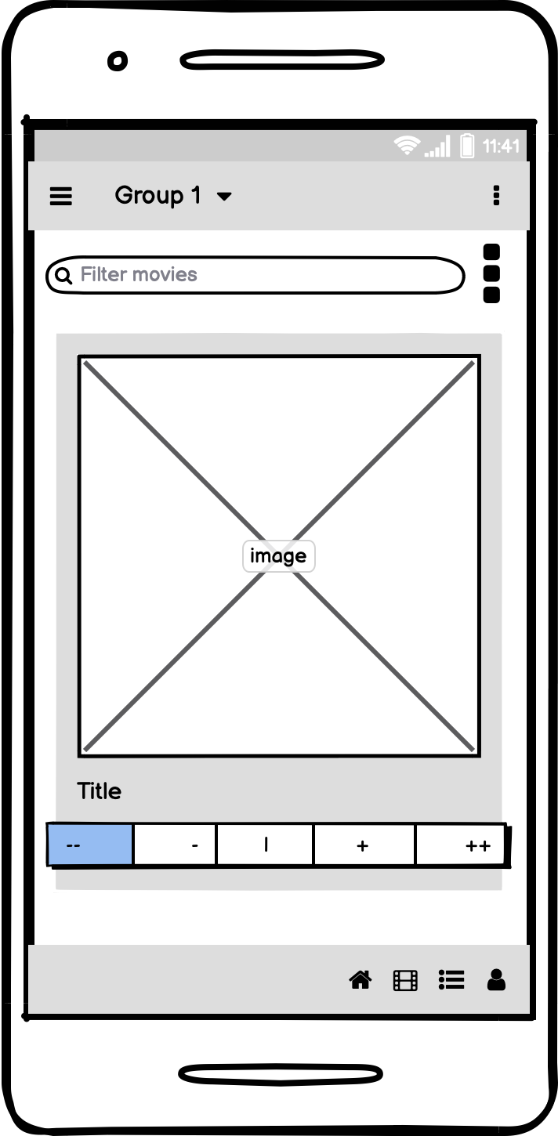
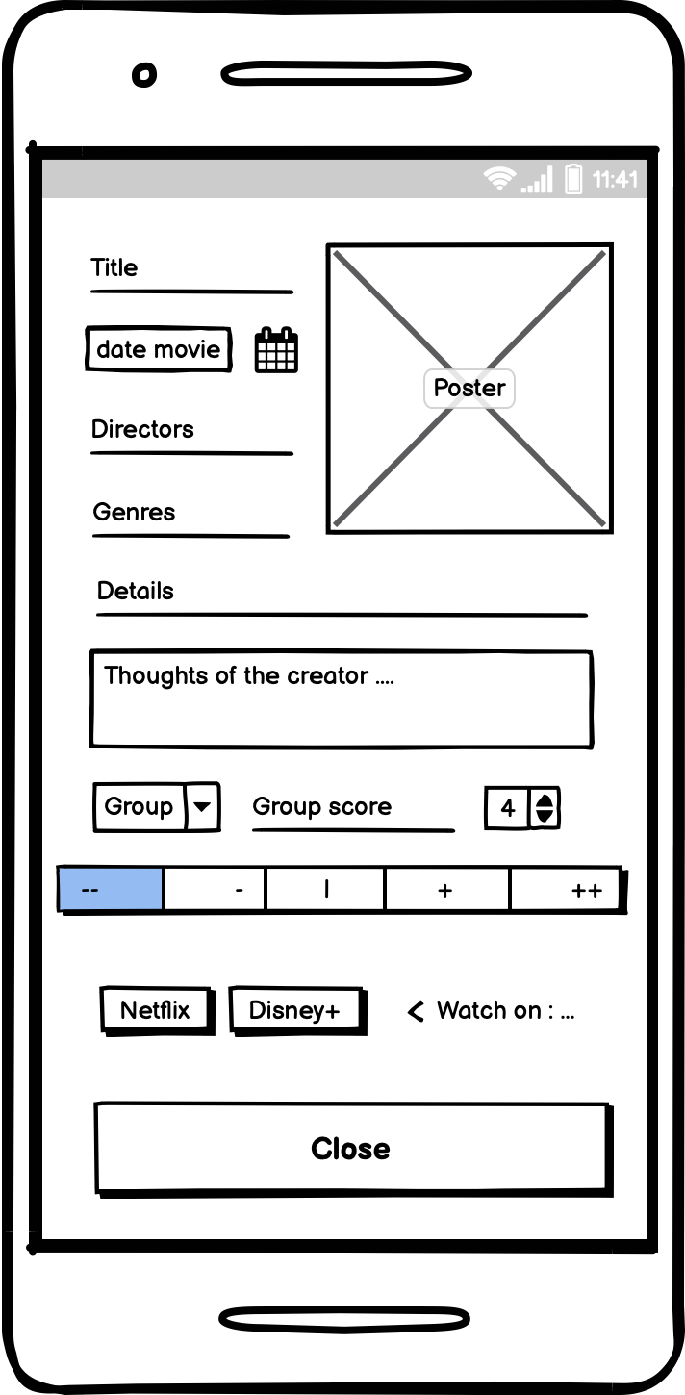
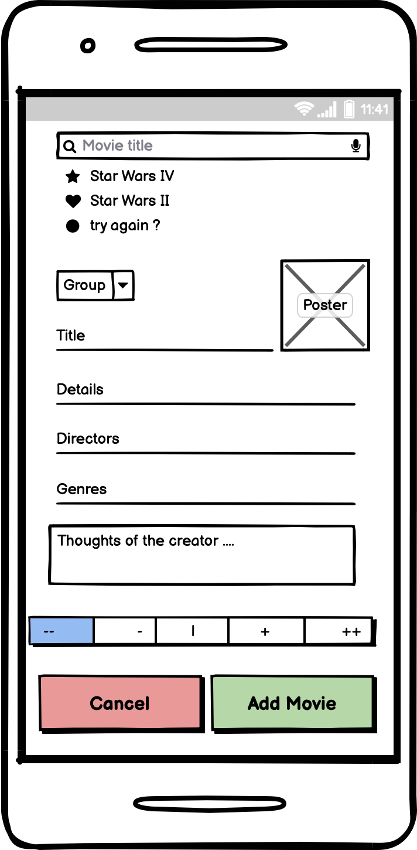
Sprint 2 Front

Slide 17
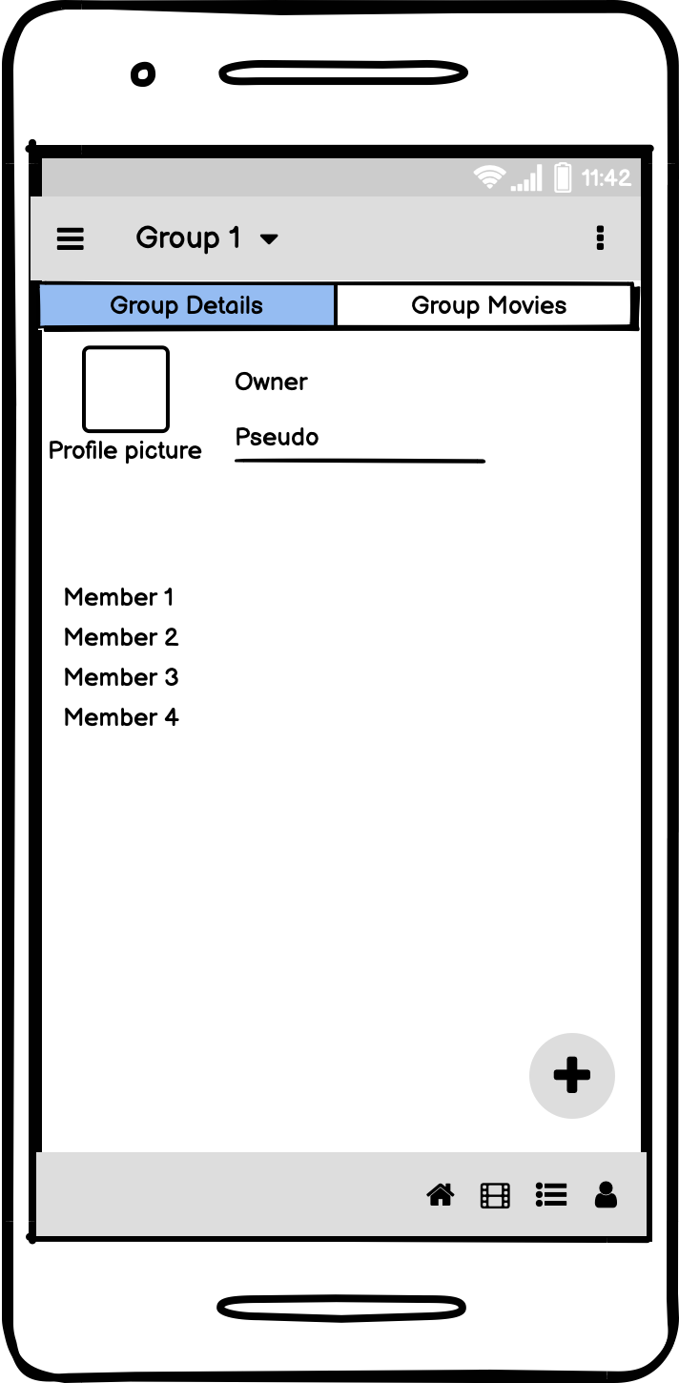
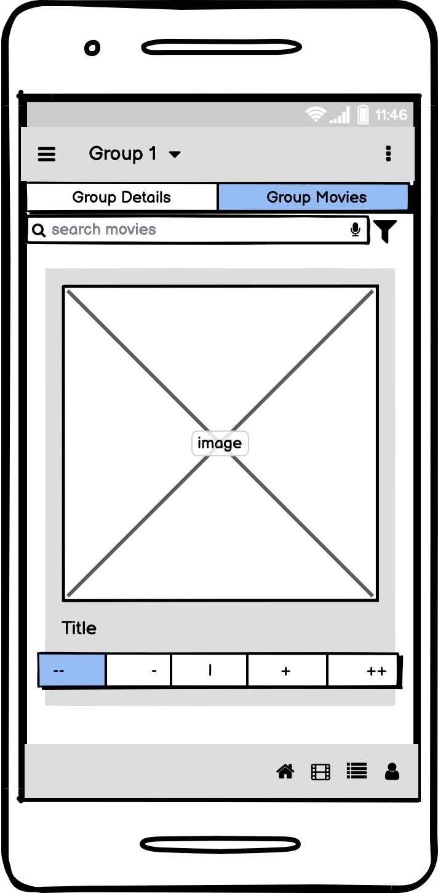
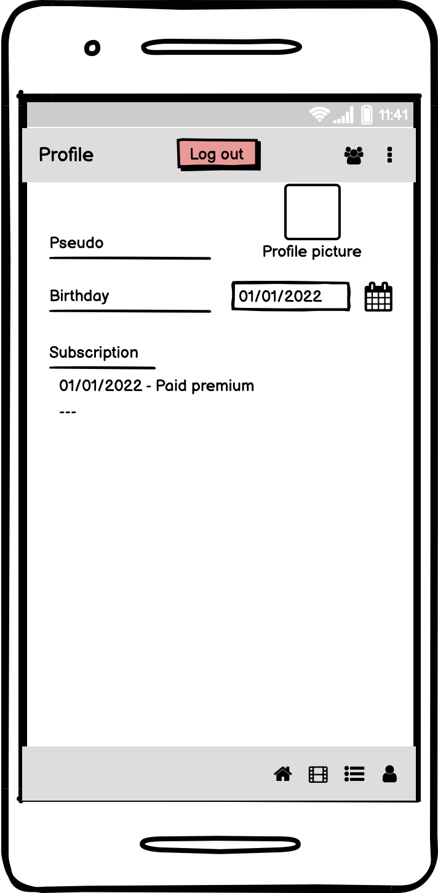
Sprint 2 Front

Slide 18
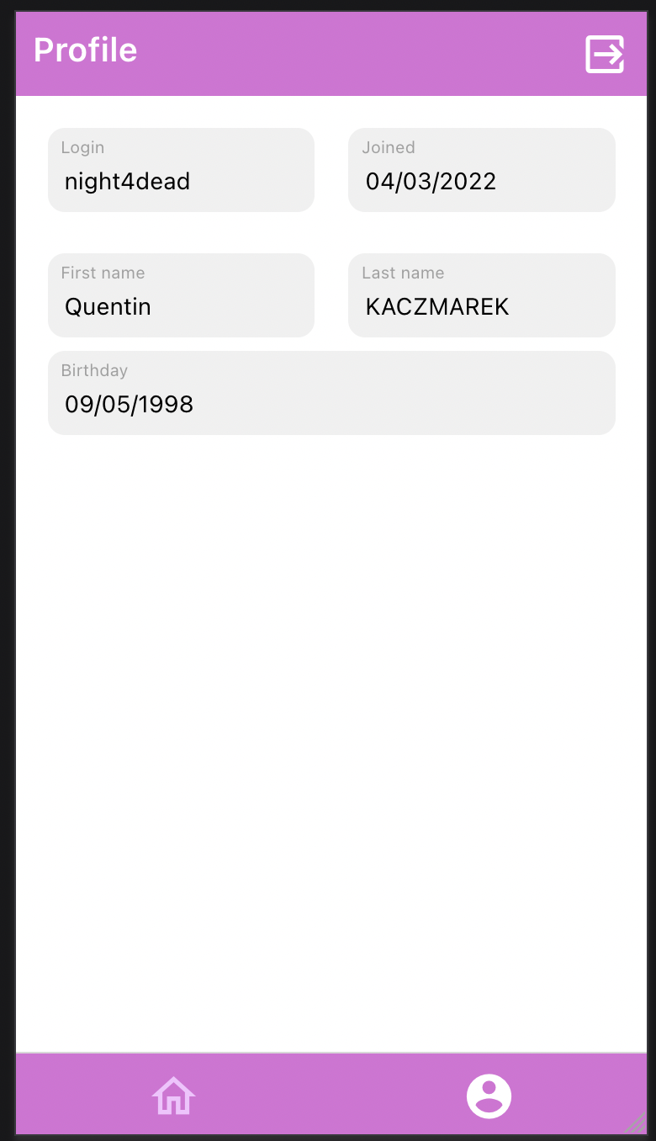
Sprint 2 Front
redesign des inputs
Page Profil
AuthContext

Slide 19
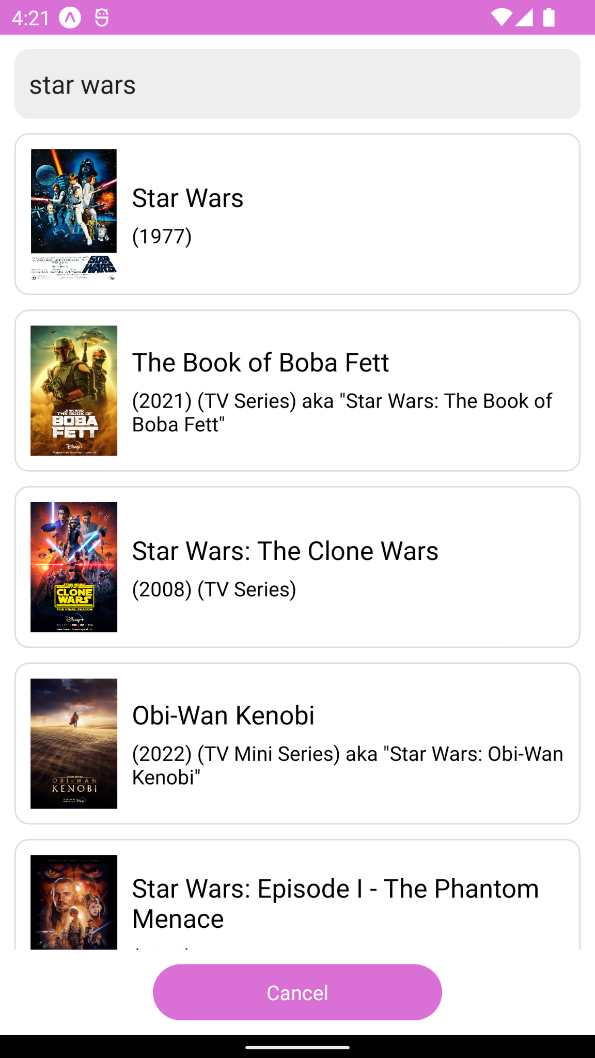
Sprint 2 Front
Meilleur affichage des résultats de recherche
Modification du modal

Slide 20
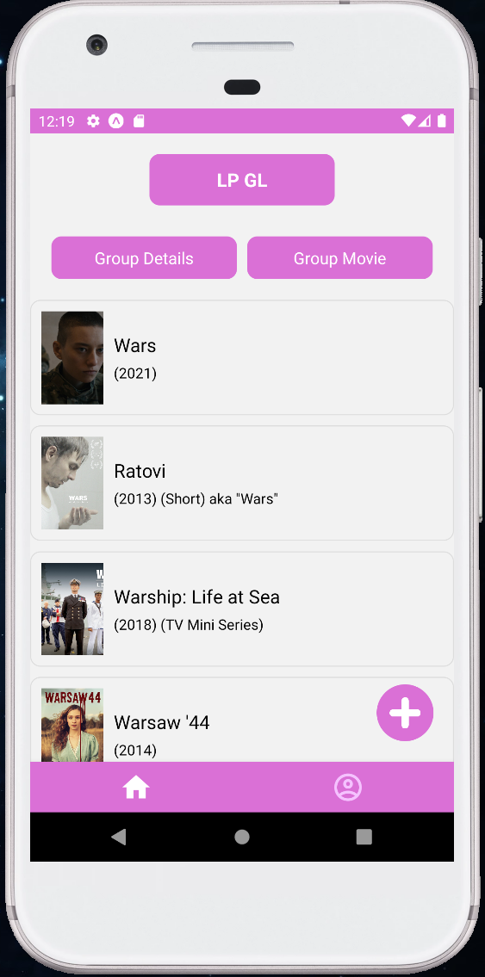
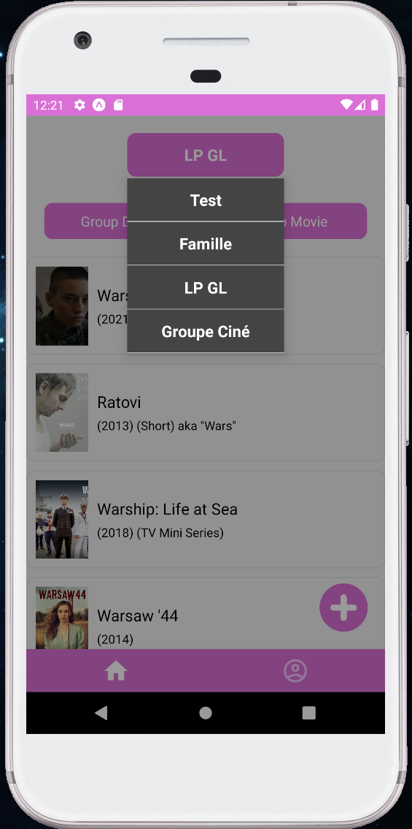
Sprint 2 Front
Premier design de la page groupe
premier menu déroulant pour les groupes

Slide 21
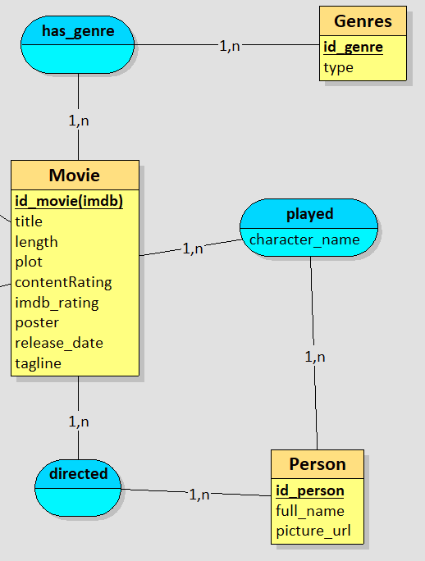
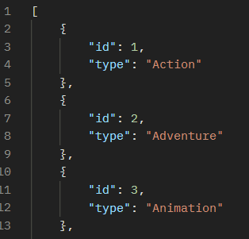
Sprint 2 Back
Ajout de nouveaux modèles dans la base
Genre
Has_genre
Person
Played
Directed
Création d’un endpoint api-choozen/get_genres/
pour récupérer tous les genres

Slide 22
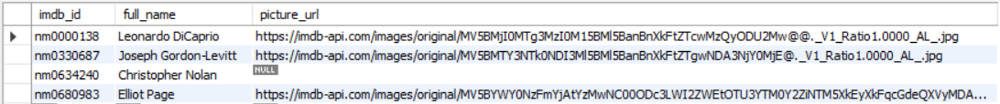
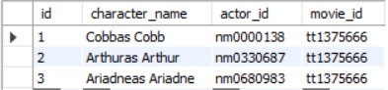
Sprint 2 Back
Création d’un endpoint api-choozen/save_movie/

Slide 23
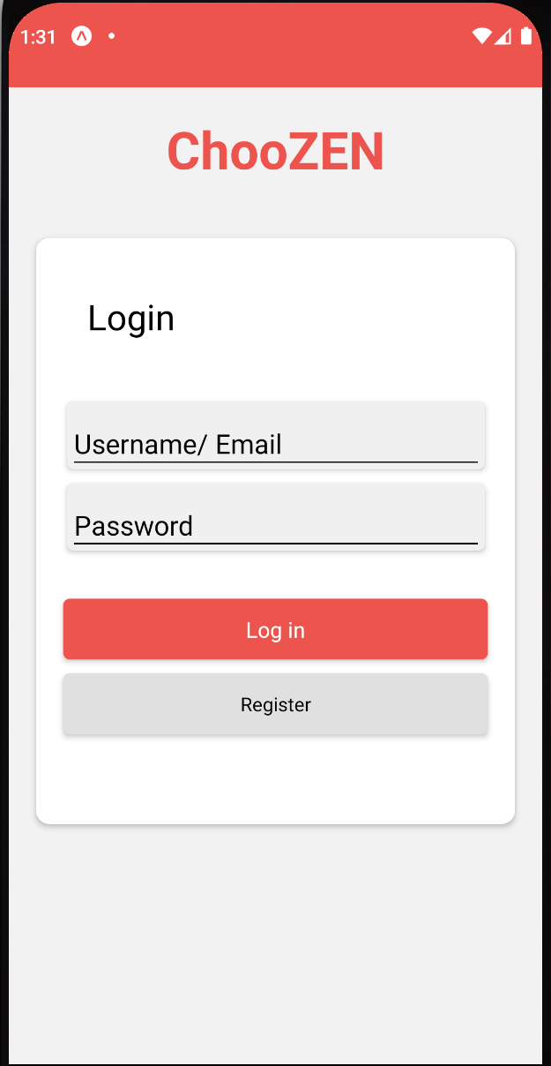
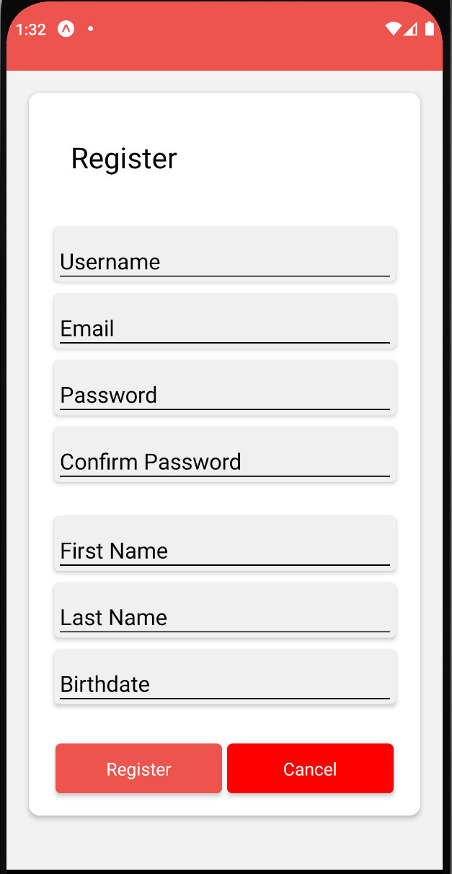
Sprint 3 Front
Redesign de la majorité de l’application
Ajout de Redux
Ajout du choix de couleur de thème

Slide 24
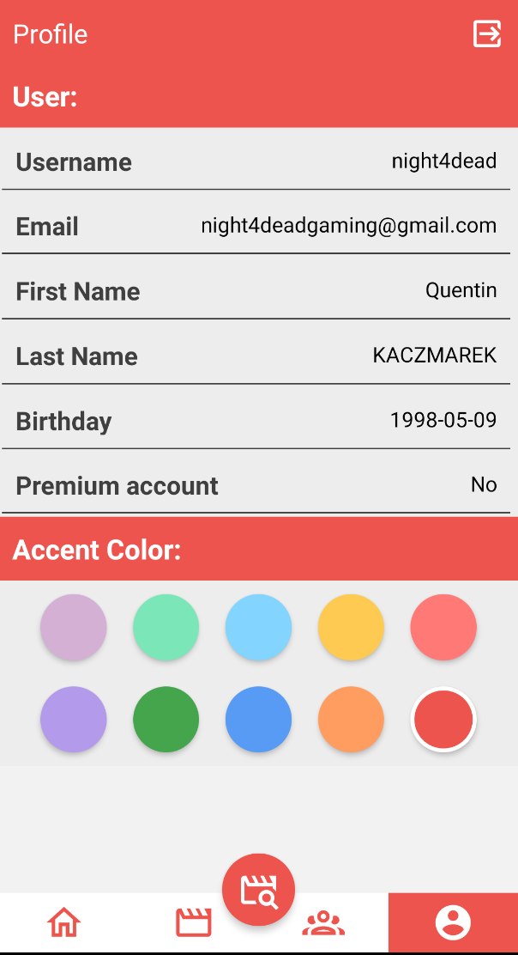
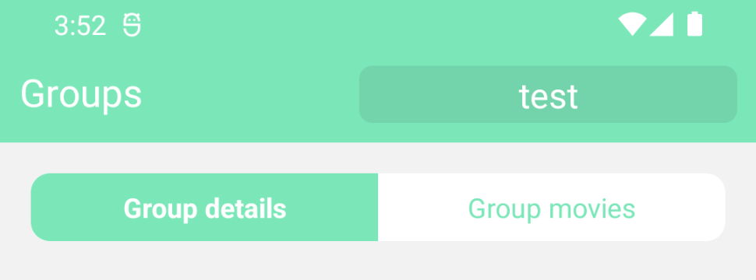
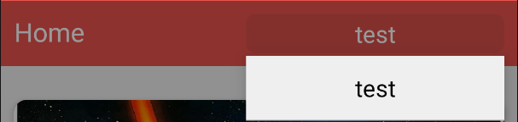
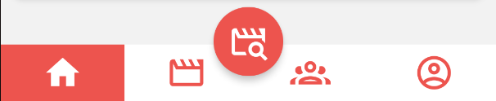
Sprint 3 Front
Header sur toute l’application
Menu déroulant dans le header
Changement de groupe
Bouton de recherche sur la barre de navigation

Slide 25
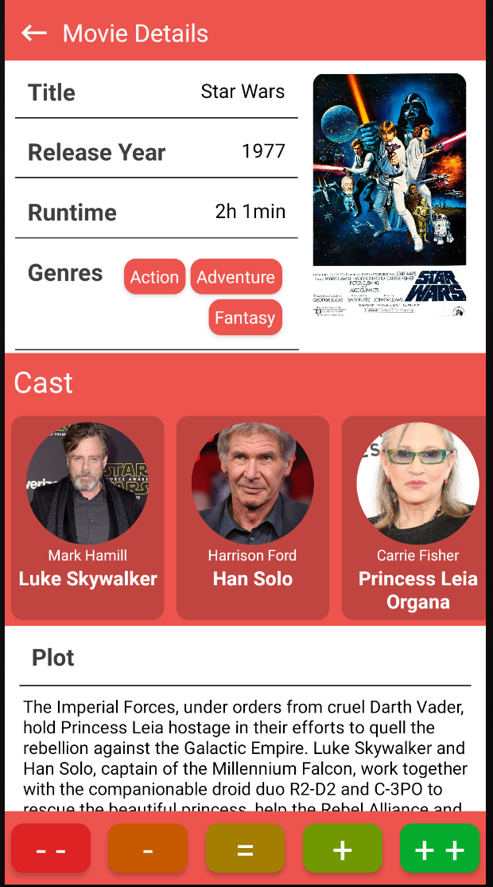
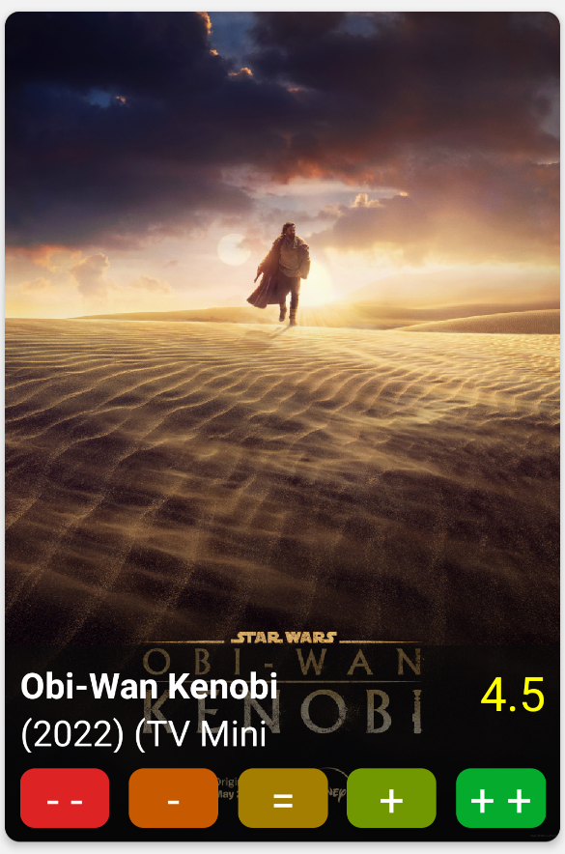
Sprint 3 Front
Redesign affichage de film/série dans les listes
Redesign de ‘MovieDetails’
Affichage du cast

Slide 26
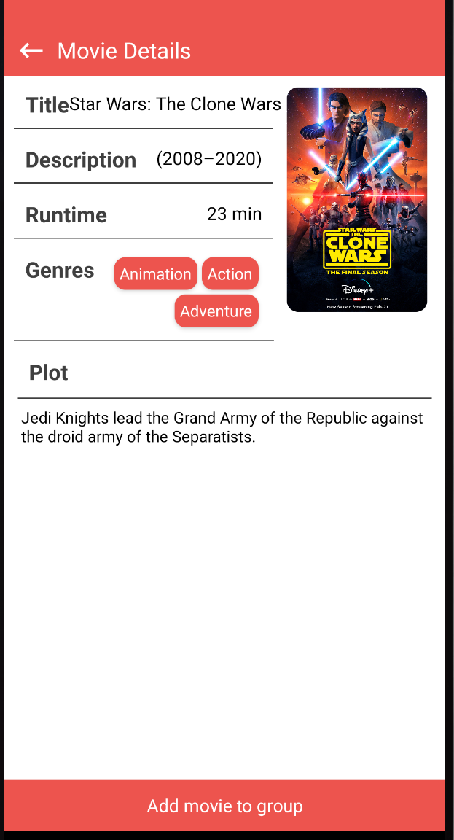
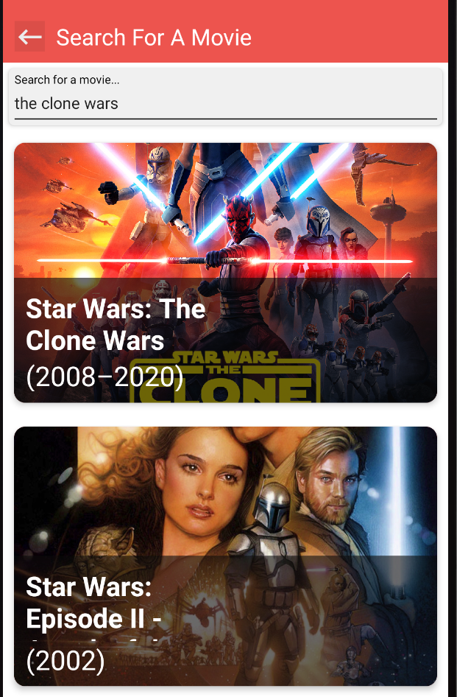
Sprint 3 Front
Redesign affichage des résultats
Adaptation page ‘MovieDetails’ pour détails d’une recherche

Slide 27
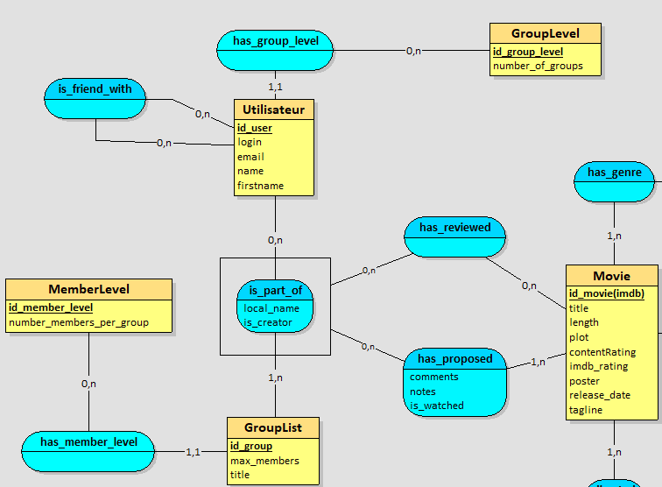
Sprint 3 Back
Ajout de nouveaux modèles dans la base
GroupList
MemberLevel
GroupLevel
IsPartOf
IsFriendWith
HasReviewed
HasProposed

Slide 28
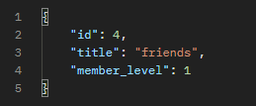
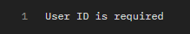
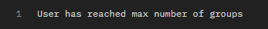
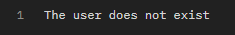
Sprint 3 Back
Ajout automatique des MemberLevel et GroupLevel dans la base de données
Création des endpoint :
api-choozen/save_group/ (POST, params : title, user_id)
api-choozen/delete_group/ (POST, params : group_id, user_id)
api-choozen/join_group/ (POST, params: group_id, user_id)

Slide 29
ChooZen
Review Sprint 4
Quentin
Julien
Kévin
Martin

Slide 30
ChooZen
Quentin Kaczmarek
Chef de projet
Product Owner
Architecte
Développeur
Testeur

Slide 31

Quentin
Redesign du SplashScreen
Finalisation des fonctionnalités de votes, d’ajout de film à un groupe, etc…

Slide 32
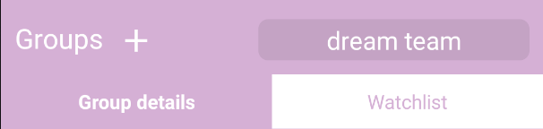
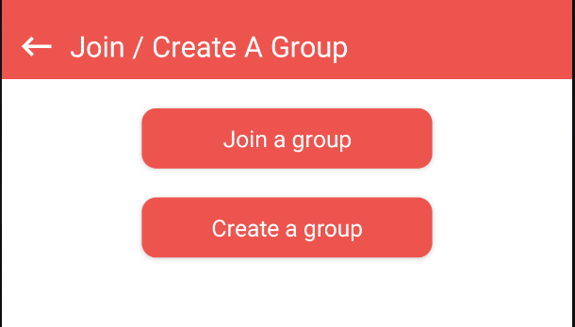
Quentin
Ajout d’un bouton => créer / rejoindre un groupe
chargement des données du nouveau groupe

Slide 33
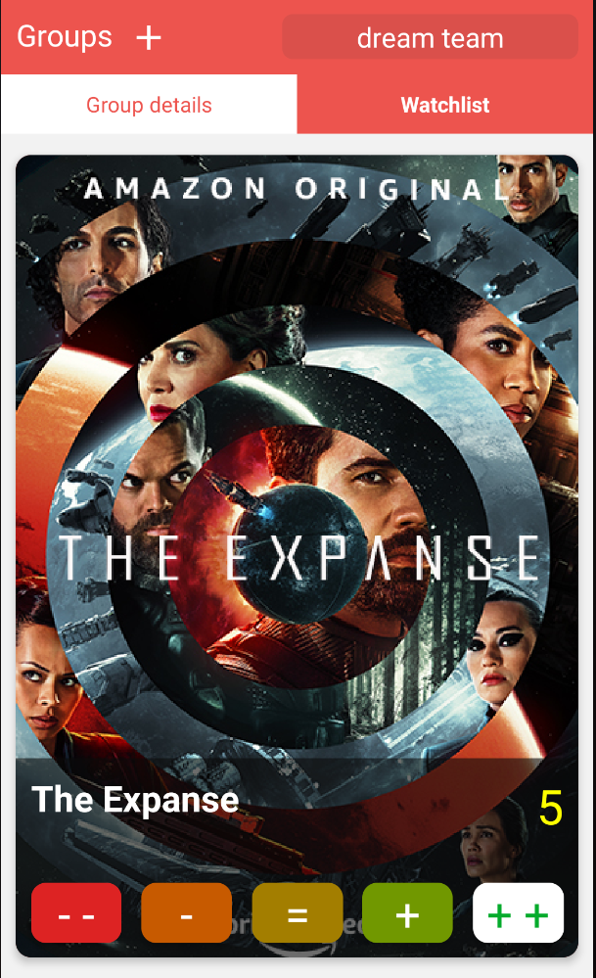
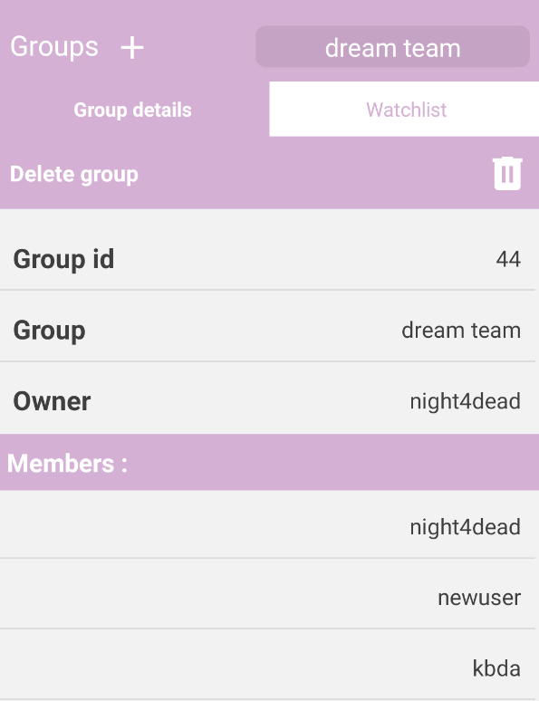
Quentin
Affichage de la liste des films (votés et en attente)
Affichage des détails d’un groupe

Slide 34
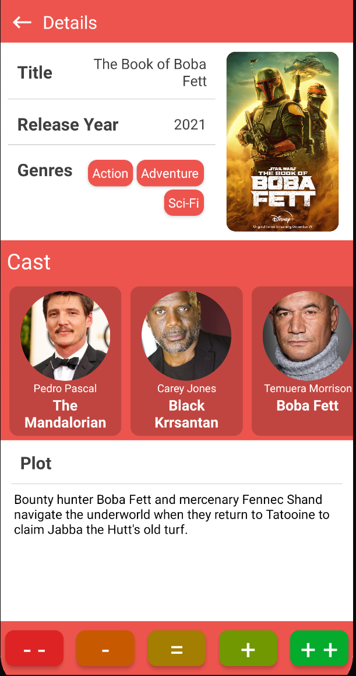

Quentin
Finalisation du design de la page détail

Slide 35
ChooZen
Julien Sibille
Développeur
Testeur

Slide 36

Julien
Gestion des reviews et proposition de films
Ajout de plusieurs endpoints
api-choozen/review_movie/
api-choozen/propose_movie/
api-choozen/get_group/
api-choozen/get_groups/

Slide 37

Julien
Création d’une méthode pour recevoir les informations complètes d’un group pour un utilisateur

Slide 38
Julien
Correction de bugs
Rédaction de la documentation d’installation
Derniers tests avant livraison

Slide 39
ChooZen
Kévin Boudina
Scrum Master
Responsable Communication
Développeur
Testeur

Slide 40


Kévin
Mise en place de test avec Jest
Documentation Test
Test utilisateur

Slide 41
ChooZen
Martin Jossic
Développeur
Testeur

Slide 42

Martin
Affichage des onglets sur la page de groupe
Ajout d’onglets facilités
Utilise le thème de l’application

Slide 43


Martin
Nettoyage du code
Résolution d’un conflit git
Suppression des ressources non utilisées

Slide 44
ChooZen
Rétrospectives sur la gestion du projet
Burndown chart et KPI

Slide 45



Sprint 1 - Burndown Chart

Slide 46



Sprint 2 - Burndown Chart

Slide 47



Sprint 3 - Burndown Chart

Slide 48



Sprint 4 - Burndown Chart

Slide 49

Sprint 4 - Trello

Slide 50


Sprint 4 - KPI

Slide 51
ChooZen
Definition of Done

Slide 52
Une tâche est done lorsque :
La fonctionnalité développé est intégré
Le code respecte le principe du "Clean Code"
Résultat de la tâche validé par l'équipe
Ajout d'une tâche de test correspondante à réaliser rapidement à la suite du done

Slide 53
ChooZen
Et maintenant ?

Slide 54
MERCI POUR VOTRE ATTENTION
KACZMAREK QUENTIN
JOSSIC MARTIN
BOUDINA KÉVIN
SIBILLE JULIEN

